Slide 1



Ações da Diretoria de Políticas de Combate e Superação do Racismo
Secretaria de Políticas de Ações Afirmativas, Combate e Superação do Racismo
Notes:
Exemplo Título/Abertura 1

Slide 2

Coordenação de Políticas Transversais
Notes:
Exemplo Título/Abertura 1

Slide 3





Plano Nacional de Comunicação Antirracista
O Plano Nacional de Comunicação Antirracista na Administração Pública (PNCA) apresenta um compilado de propostas, construídas a partir dos incisos norteadores do decreto de criação do GT para elaboração do plano.
O plano expressa o compromisso do Governo Federal com a agenda democrática do Brasil, que pressupõe a promoção da igualdade racial e a garantia do direito a uma comunicação plural, inclusiva e diversa em nosso país.
O objetivo principal é implementar ações para promover a igualdade racial e combater práticas de racismo na comunicação dos órgãos e entidades da administração pública federal.
Notes:
Exemplo Muito Texto 1

Slide 4


Fundamentação:
O PNCA fundamenta-se em reivindicações históricas da sociedade por democratização e inclusão na comunicação pública, que se conectam a aspectos de importantes documentos normativos do país e tratados internacionais ratificados pelo Brasil.
Evidenciamos ainda que o Plano Nacional de Comunicação Antirracista na Administração Pública se fundamenta no decreto n. 6.555, de 8 de setembro de 2008/22, que regula as ações de comunicação do Poder Executivo Federal.
Notes:
Exemplo Bullets 3

Slide 5



GTI - Decreto n. 11.787, de 20 de novembro de 2023
A criação do Grupo de Trabalho para a elaboração do plano de comunicação antirracista, emerge da necessidade urgente de implementação de políticas públicas que promovam a igualdade racial e combatam as desigualdades étnico-raciais no âmbito da comunicação na administração pública.
Há também a necessidade premente da elaboração de mecanismos que assegurem a diversidade nas diferentes áreas das comunicações, como na relação com os veículos de mídia, nas redes sociais, plataformas digitais, em campanhas publicitárias, no audiovisual e em peças gráficas, e em todos os órgãos e entidades da administração pública.
Notes:
Exemplo Bullets 2

Slide 6



O Plano irá contemplar os seguintes pontos:
I - subsídios técnicos para a elaboração de diretrizes e políticas públicas nas questões referentes:
a) ao combate ao racismo; e
b) à promoção da igualdade racial na comunicação dos órgãos e das entidades da administração pública federal;
II - propostas para a promoção da diversidade racial na publicidade e nos patrocínios dos órgãos e das entidades da administração pública federal;
III - instrumentos de formação e aperfeiçoamento técnico nas temáticas de relações étnico-raciais para os agentes públicos na área de comunicação;
IV - estratégias de diálogo intragovernamental com a sociedade civil e com os veículos de comunicação para a promoção da igualdade racial e o combate ao racismo na mídia;
V - medidas de promoção de direitos e de combate ao racismo nos serviços digitais de comunicação; e
VI - mecanismos de fortalecimento e sustentabilidade de mídias negras.
Notes:
Exemplo Foto 2

Slide 7

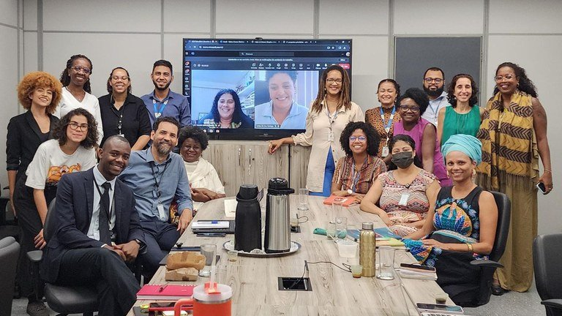
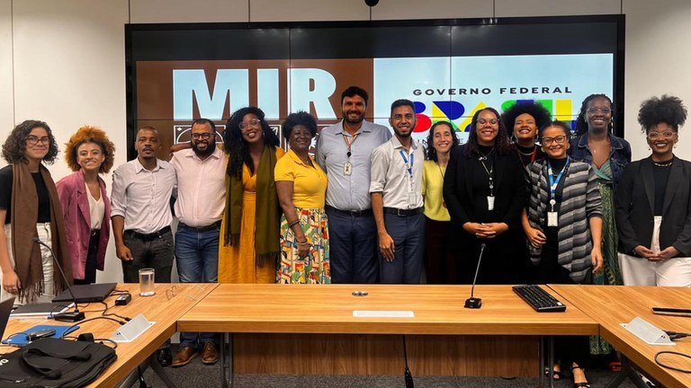
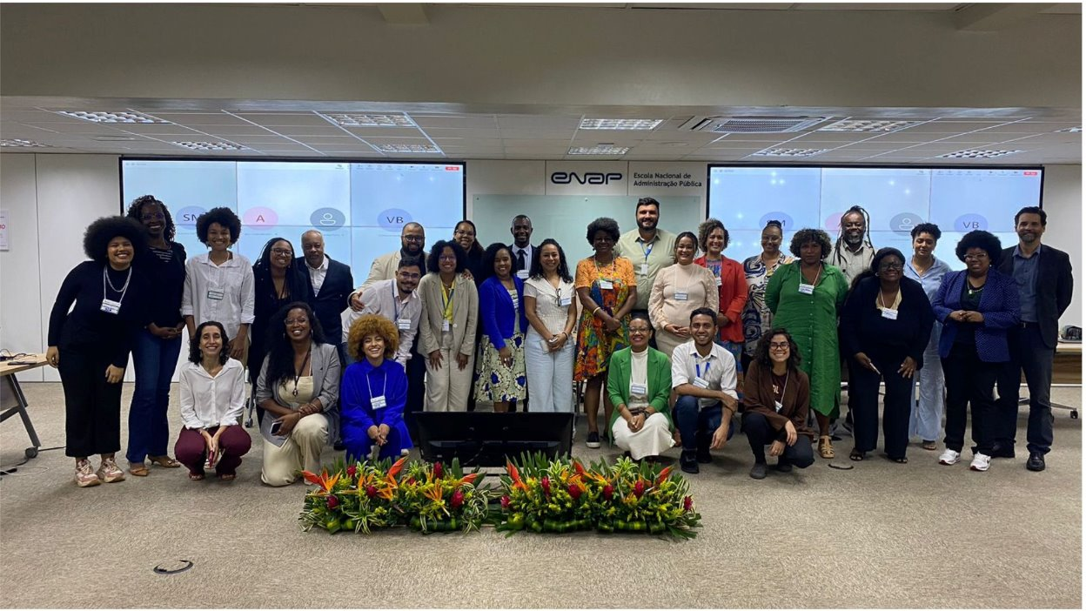
A construção do plano envolveu a revisão de políticas pré-existentes e a articulação com ministérios e órgãos governamentais para garantir sua implementação efetiva. O plano promove o diálogo com organizações sociais e conselhos, fortalecendo políticas públicas por meio de um diálogo intergovernamental.
O GTI realizou reuniões de escuta técnica com especialistas em Políticas digitais, Publicidade e Patrocínio, Comunicação Institucional e Governamental e Comunicação Pública, representantes da sociedade civil e mídias negras.
Na escuta foram apresentadas contribuições com subsídios para a elaboração de diretrizes e políticas públicas de combate ao racismo e promoção da igualdade racial na comunicação dos órgãos e das entidades da administração pública federal.
Notes:
Exemplo Foto 1

Slide 8
Programa Esporte sem Racismo
Programa Esporte sem Racismo terá como objetivo principal implementar ações que promovam o combate ao racismo em âmbito nacional dentro do universo esportivo.
A abrangência das ações será desde o esporte amador e educacional até grandes eventos, garantindo a inclusão, promovendo a diversidade e o combate ao racismo, principalmente com foco nas pessoas negras, indígenas e outros grupos historicamente marginalizados.
O racismo no esporte é uma questão crítica que impacta atletas, torcedores e profissionais do setor. A discriminação racial manifesta-se de diversas formas, incluindo injúrias raciais, falta de representatividade, obstáculos ao desenvolvimento de atletas negros e preconceitos enraizados em diversas práticas esportivas e na cobertura midiática. Para enfrentar esses desafios, o Ministério da Igualdade Racial, em conjunto com o Ministério do Esporte e outros parceiros governamentais, firmará um Acordo de Cooperação Técnica para implementar ações específicas que visem erradicar essas práticas.
Notes:
Exemplo Bullets 2

Slide 9


Processos Formativos: Cursos, seminários e oficinas para formar atletas, dirigentes e torcidas, visando educar sobre práticas antirracistas no esporte.
Campanhas de Comunicação: Produção e distribuição de materiais gráficos (cartilhas, banners, bandeiras) voltados à conscientização e combate ao racismo nas arenas e eventos esportivos.
Mobilização de Torcidas: Incentivo a torcidas organizadas a se unirem em prol de campanhas contra o racismo, criando um ambiente de respeito e inclusão nos estádios.
Espaços de Debate: Criação de espaços de diálogo sobre o racismo no cotidiano esportivo, envolvendo clubes, federações e representantes da mídia.
Premiações Antirracistas: Selo e prêmio para entidades esportivas que se destacam na promoção de práticas antirracistas.
Apoio Psicológico para Atletas Negros(as): Oferecer suporte psicológico especializado para lidar com os impactos do racismo e promover o bem-estar emocional de atletas negros(as).
Regulamentação de Incentivos: Inserção de mecanismos que promovam a igualdade racial dentro da Lei de Incentivo ao Esporte, com foco no fomento de projetos voltados à inclusão racial.
Notes:
Exemplo Caixas 1

Slide 10
Coordenação Geral de Justiça Racial e Combate ao Racismo
Notes:
Exemplo Título/Abertura 1

Slide 11

INSTITUÍDO PELA PORTARIA INTERMINISTERIAL Nº 233, DE 31 DE JULHO DE 2023, E É UMA PARCERIA DO MINISTÉRIO DA IGUALDADE RACIAL (MIR) COM O MINISTÉRIO DA EDUCAÇÃO (MEC) E COM A COORDENAÇÃO DE APERFEIÇOAMENTO DE PESSOAL DE NÍVEL SUPERIOR (CAPES). ​
O PROGRAMA OBJETIVA CONTRIBUIR COM O COMBATE AO RACISMO E A PROMOÇÃO DA IGUALDADE RACIAL NO BRASIL POR INTERMÉDIO DE INTERCÂMBIOS DE CURTA DURAÇÃO NO EXTERIOR, PARTICULARMENTE, EM PAÍSES AFRICANOS, LATINO-AMERICANOS E CARIBENHOS A PARTIR DA PRODUÇÃO E SOCIALIZAÇÃO DE CONHECIMENTOS PARA FORTALECER A FORMAÇÃO INICIAL E A FORMAÇÃO CONTINUADA DE DOCENTES NA PERSPECTIVA DA LEI Nº 10.639/2003, QUE TORNOU OBRIGATÓRIO O ENSINO DA HISTÓRIA E CULTURA AFRO-BRASILEIRA E AFRICANA.​
Notes:
Exemplo Bullets 2

Slide 12
Público Beneficiário
I - No Brasil:
a) estudantes autodeclarados/as pretos/as, pardos/as e/ou quilombolas regularmente matriculados a partir do 5º semestre dos cursos de licenciaturas de Instituições de Ensino Superior - IES públicas; e
b) profissionais da educação autodeclarados/as pretos/as, pardos e/ou quilombolas que atuem na Educação Básica das redes públicas de ensino.
II - No exterior:
a) estudantes dos cursos de licenciatura de Instituições de Ensino Superior oriundos de grupos sociais historicamente vulnerabilizados;
b) docentes do equivalente à educação básica no Brasil oriundos de grupos sociais historicamente vulnerabilizados
Notes:
Exemplo Muito Texto 1

Slide 13
Perspectiva
Em 2024, os países dos intercâmbios são Moçambique, Colômbia e Cabo Verde.
Moçambique (Já realizado)- 50 estudantes de licenciatura de IES brasileiras para Maputo (Moçambique) O intercâmbio foi realizado no período 16/09/2024 a 30/09/2024
Colômbia - 50 docentes da educação básica de instituições públicas para Bogotá (Colômbia) e 10 docentes da educação básica para São Luís (Brasil). O intercâmbio será realizado no período 03/11/2024 à 18/11/2024
Cabo Verde - 50 estudantes de licenciatura de IES brasileiras para Praia (Cabo Verde) e 10 estudantes de graduação da Universidade de Cabo Verde para São Luís (Brasil). O intercâmbios será realizado no período 02/12/2024 a 16/12/2024
Em novembro de 2024, no período do dia 18/11/2024 a 02/11/2024, será realizado a etapa brasileira, onde receberemos intercambistas estrangeiros das três edições do ano de 2024. Estes farão a Etapa do intercâmbio no Brasil, especificamente em São Luis/Maranhão.
Para 2025, estão confirmados intercâmbios com Peru, República Dominicana e Angola.
Notes:
Exemplo Bullets 3

Slide 14
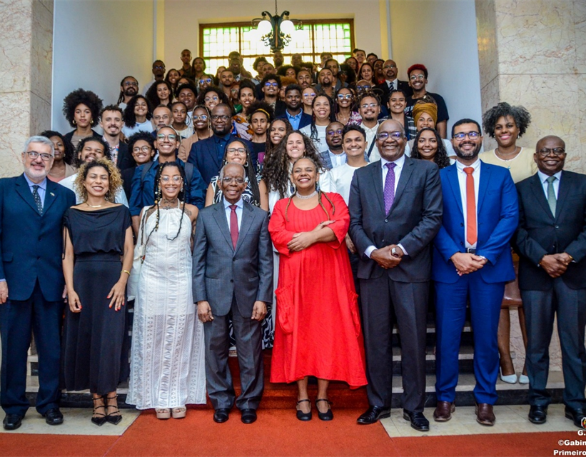
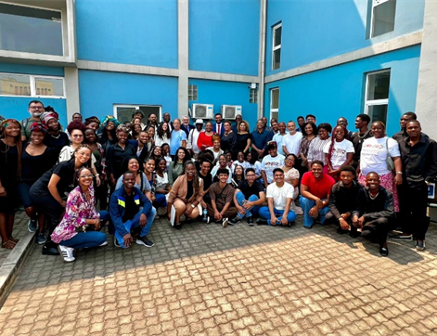
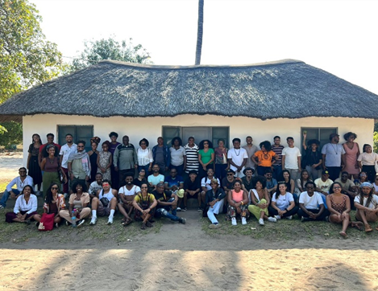
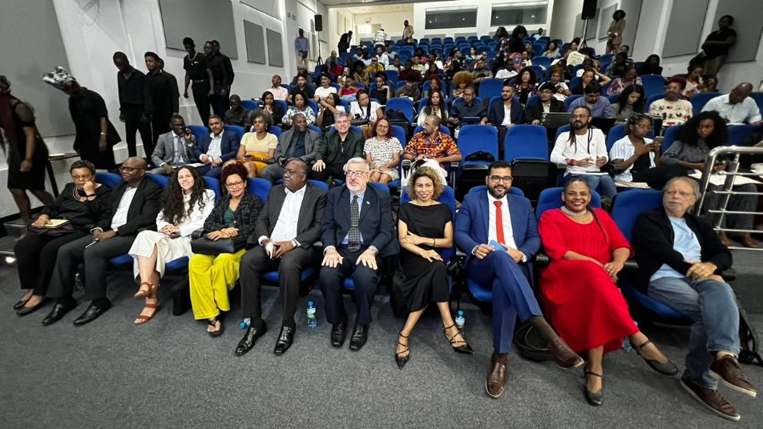
Moçambique
Notes:
Exemplo Bullets 2

Slide 15
Coordenação Geral de Políticas para Juventude Negra
Notes:
Exemplo Título/Abertura 1

Slide 16


PLANO JUVENTUDE NEGRA VIVA
Notes:
Exemplo Título/Abertura 2

Slide 17

Plano Juventude Negra Viva
Instituído pelo presidente Lula, no dia 21 de março de 2024, o Plano Juventude Negra Viva nasce a partir de uma demanda histórica do movimento negro. O PJNV, realizado pelo MIR e com apoio da Secretaria Geral da Presidência, busca a redução das vulnerabilidades que afetam a juventude negra brasileira e a violência letal conectada ao racismo estrutural.
Notes:
Exemplo Muito Texto 2

Slide 18


O Plano tem 11 eixos de atuação e conta com 217 ações pactuadas com 18 ministérios. O PJNV foi elaborado pelo Grupo de Trabalho Interministerial (GTI), instituído por meio do Decreto nº 11.444, de 21 de março de 2023, com a participação de 16 Ministérios.
Escuta ativa de mais de 6.000 jovens negros durante a realização das Caravanas Participativas, que percorreram os 26 estados e o Distrito Federal.
Já nos primeiros 3 meses, o PJNV contou com a execução de importantes iniciativas, que já somam mais de 50 milhões em investimentos em importantes medidas institucionais.
Notes:
Exemplo Muito Texto 3

Slide 19


Edital para Seleção Pública de Representantes da Sociedade Civil para Integrar o Comitê Gestor do Plano Juventude Negra Viva;
Criação do Comitê Gestor do Plano Juventude Negra Viva instituído, composto por representações de Organizações da Sociedade Civil e gestores de 16 Ministérios do Governo Federal;
Lançamento das novas diretrizes sobre a utilização de câmeras corporais pelo MJSP, por meio da Portaria nº 648/2024, de 28 de maio de 2024.
É uma das 10 ações prioritárias do PJNV registrada no plano como “Instituir o Projeto Nacional de Câmeras Corporais” e reflete importante política para atender à demanda da juventude negra;
Projetos Pilotos do Programa de Mães e Familiares de Vítimas de Violência do Estado, que tem por finalidade a qualificação da Atenção Psicossocial para Mães e Familiares Vítimas de Violência de Estado em equipamentos e serviços públicos estaduais e municipais, a partir dos estados da Bahia (UFBA) e Rio de Janeiro (UFF);
Notes:
Exemplo Caixas 1

Slide 20




Edital de chamamento público em parceria MIR e SENAD/MJSP para a seleção de organizações da sociedade civil interessadas em celebrar termo de fomento que tenha por objeto a execução de projetos desenvolvidos para a mitigação dos fatores de vulnerabilidade racial no contexto da Política sobre Drogas, assim como de projetos de fortalecimento de redes em territórios periféricos afetados pela Política sobre Drogas;
PRONASCI Juventude – Lançamento de Projetos Pilotos no Rio de Janeiro e Bahia, a partir de um TED de 22 milhões com FIOCRUZ e um convênio de 5 milhões com Prefeitura do Rio de Janeiro;
Curso de Formação de Multiplicadores de Polícia Antirracista como objetivo capacitar policiais federais para atuarem como multiplicadores na temática do combate ao racismo, preconceito e discriminação dentro da instituição, promovendo não apenas uma cultura interna de equidade, mas também contribuindo positivamente para a sociedade e fortalecendo a atividade policial como um todo.
Notes:
Exemplo Caixas 2

Slide 21
Adesão - PROVOCAÇÃO
Coordenação-Geral de Políticas para a Juventude Negra inicia a "busca ativa".
Contato com Estados e municípios (com foco inicial nos 163 municípios que concentram mais de 50% da mortes violentas intencionais, considerando filtro previamente realizado por meio do PRONASCI/MJSP) sobre o interesse em aderir ao PJNV.
Notes:
Exemplo Foto 1

Slide 22
Adesão - Abertura do Processo
Estado ou Município confirmando e concordando com a pactuação, é encaminhado ofício subscrito pela Ministra da Igualdade Racial e pelo Ministro da Secretaria-Geral da Presidência da República ao Chefe do Executivo (Governador/a ou Prefeito/a).
O ofício é acompanhado da versão digital do PJNV, Decreto 11.956/2024 e minuta do Acordo de Adesão. Após o trâmite administrativo no âmbito de cada ente aderente, o ente subnacional devolve o instrumento assinado para a subscrição das autoridades máximas dos Ministérios acima mencionados.
Notes:
Exemplo Foto 1

Slide 23
Adesão - Ato/Cerimônia da Pactuação
Momento do anúncio - O anúncio da adesão pode ser dividido em duas fases: preparatória e de entrega.
PREPARAÇÃO - é feita mobilização da sociedade civil conectada com a pauta, análise de outras políticas com anúncios ou entregas a serem feitas na oportunidade do ato, mapeamento das autoridades com interesse em participar do ato e acerto logístico do evento (data, agenda, cronograma, local, estrutura necessária, etc).
ENTREGA - Anúncio direto da adesão do ente subnacional ao PJNV. É importante registrar que ficou convencionado que o ato político de anúncio deve contar minimamente com a participação da Ministra da Igualdade Racial ou com o Ministro da Secretaria-Geral da Presidência.
Notes:
Exemplo Foto 1

Slide 24
Adesão - Monitoramento, Acompanhamento e Articulação
O monitoramento e acompanhamento se dá a partir dos relatórios de entregas dos entes subnacionais, a partir das suas respectivas competências administrativas, bem como pela atividade do Comitê Gestor do PJNV, colegiado paritário constituído com esta função.
Além das atividades de monitoramento os Ministérios da Igualdade Racial e da Secretaria-Geral da Presidência também assumem o compromisso de dialogar as ações pactuadas no âmbito do PJNV com os Ministérios por elas responsáveis, com a finalidade de estabelecer as prioridades dos entes subnacionais para a execução em seus respectivos territórios.
Notes:
Exemplo Foto 1

Slide 25

O Plano Juventude Negra Viva é o maior pacote de políticas públicas para juventude negra da história do Brasil.
Notes:
Exemplo Foto 2

Slide 26
Obrigado!
dcr@igualdaderacial.gov.br
juventudenegra@igualdaderacial.gov.br
justicaracial@igualdaderacial.gov.br
Notes:
Exemplo Título/Abertura 1

